Slide 1
5
1
1
مراجعة
الدرس 4
الدرس 3
الدرس 2
الدرس 1

Slide 2
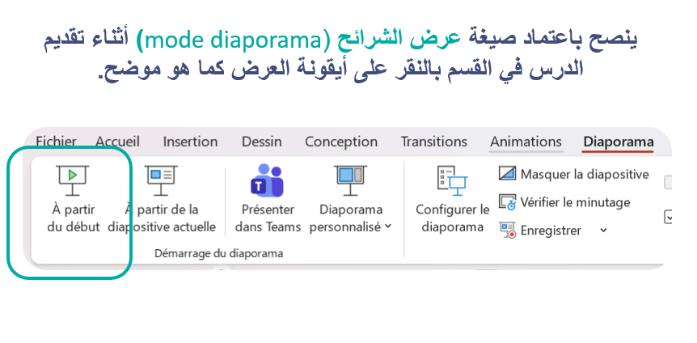
(ة)خاص بالأستاذ

Slide 3





أيقونات توجيهية
توجيهات الأستاذ(ة)
تعيين تلميذ للإجابة
المرور بين الصفوف
عرض فيديو
المرور للشريحة الموالية بعد عرض الفيديو
العمل في ثنائيات

Slide 4

برمجة الأسبوع الأول
(ة)خاص بالأستاذ
الدرس 2
الدرس 1
الأعداد من 0 إلى 999 999 تفكيك وتركيب
فصل الملايين: قراءة وكتابة
الدرس 4
الدرس3
حل المسائل
فصل الملايين: قراءة وكتابة
وضع وإنجاز عمليات جمع وطرح بالأقواس
مراجعة
مراجعة وتثبيت دروس الأسبوع

Slide 5
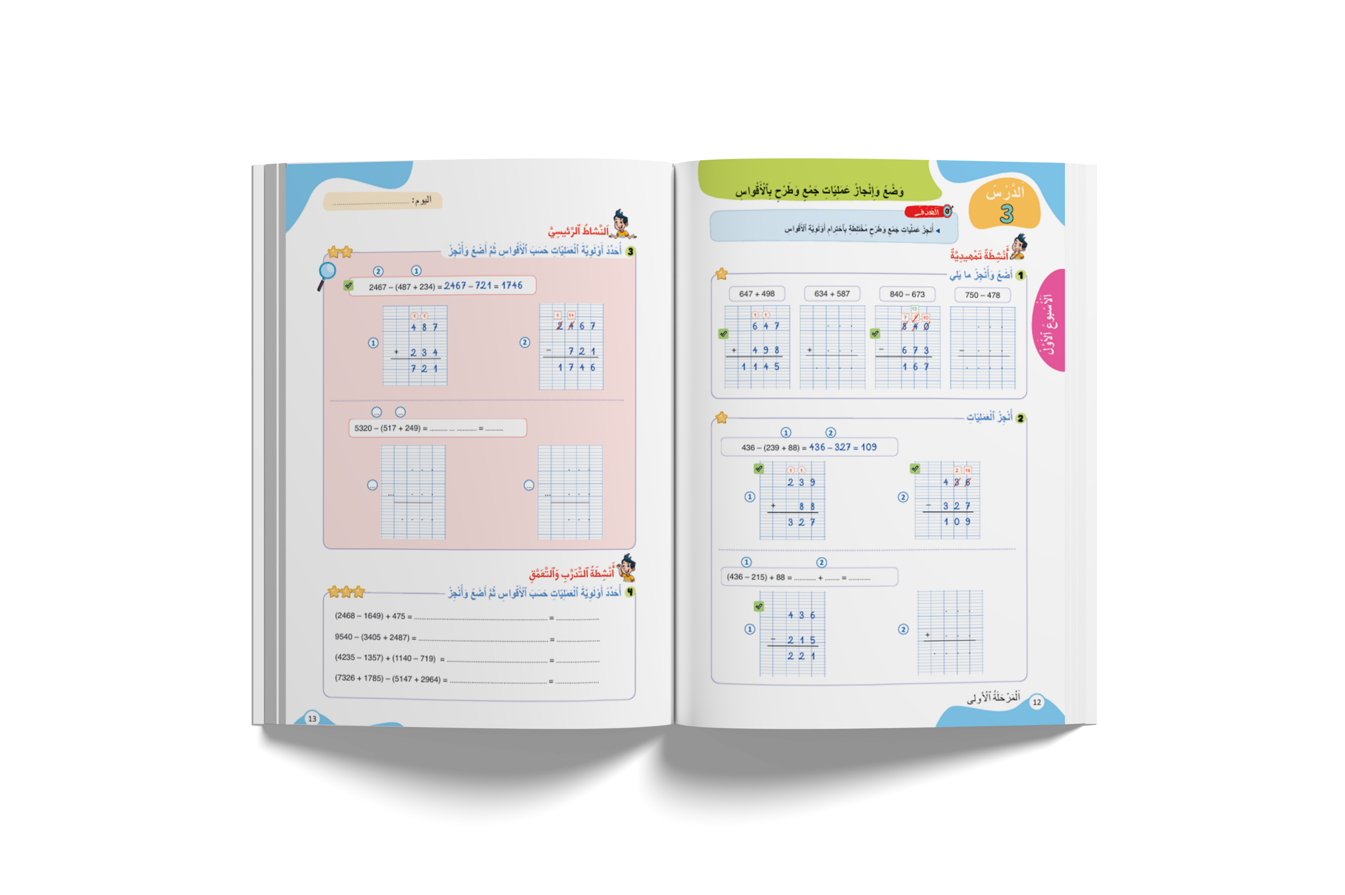
درس اليوم
(ة)خاص بالأستاذ
وضع وإنجاز عمليات جمع وطرح بالأقواس

Slide 6
(ة)خاص بالأستاذ
مراحل الدرس
1
افتتاح الدرس
1
15
1
2
نمذجة
10
1
ممارسة موجهة
3
15
1
ممارسة مستقلة
4
12
1
اختتام الدرس
5
3

Slide 7
(ة)خاص بالأستاذ
عند نهاية الدرس
على الأقل 80% من المتعلمين سيكونون قادرين على:
وضع وإنجاز عمليات جمع وطرح بالأقواس

Slide 8



مرحباً سنتابع درسا جديدا في الرياضيات مع مجد وندى

Slide 9

(ة)خاص بالأستاذ
افتتاح الدرس
1
تصحيح الواجبات المنزلية
الحساب الذهني
1

Slide 10
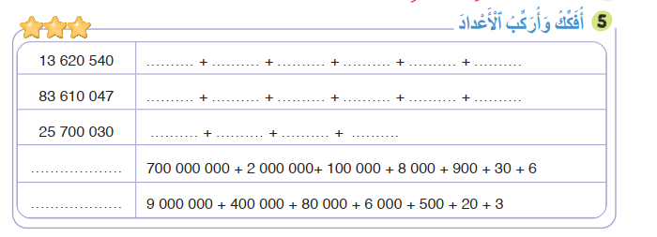

صححوا
1
10 000 000 + 3 000 000 + 600 000 + 20 000 + 500 + 40
80 000 000 + 3 000 000 + 600 000 + 10 000 + 40 + 7
20 000 000 + 5 000 000 + 700 000 + 30
702 108 936
9 486 523

Slide 11
(ة)خاص بالأستاذ
افتتاح الدرس
1
تصحيح الواجبات المنزلية
الحساب الذهني

Slide 12


سنبدأ بالحساب الذهني. خذوا دفاتر البحث.

Slide 13

احسبوا ذهنيا واكتبوا النتيجة على دفاتر البحث

Slide 14
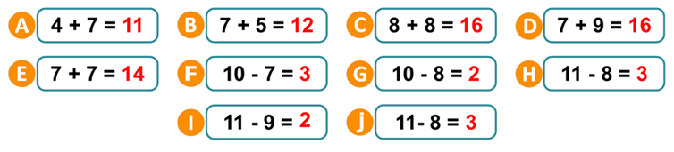
صححوا
1

Slide 15
(ة)خاص بالأستاذ
نمذجة
2
وضع وإنجاز عمليات جمع وطرح بالأقواس

Slide 16
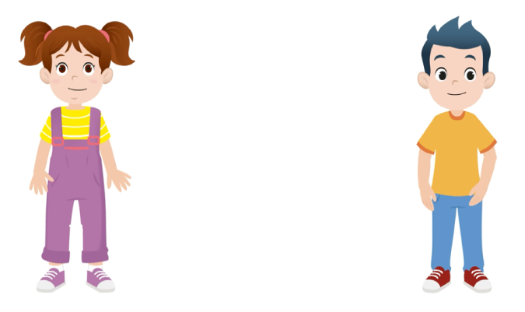
الآن، سنتعلم مع ندى ومجد كيف نضع وننجز عمليات جمع وطرح بالأقواس.

Slide 17
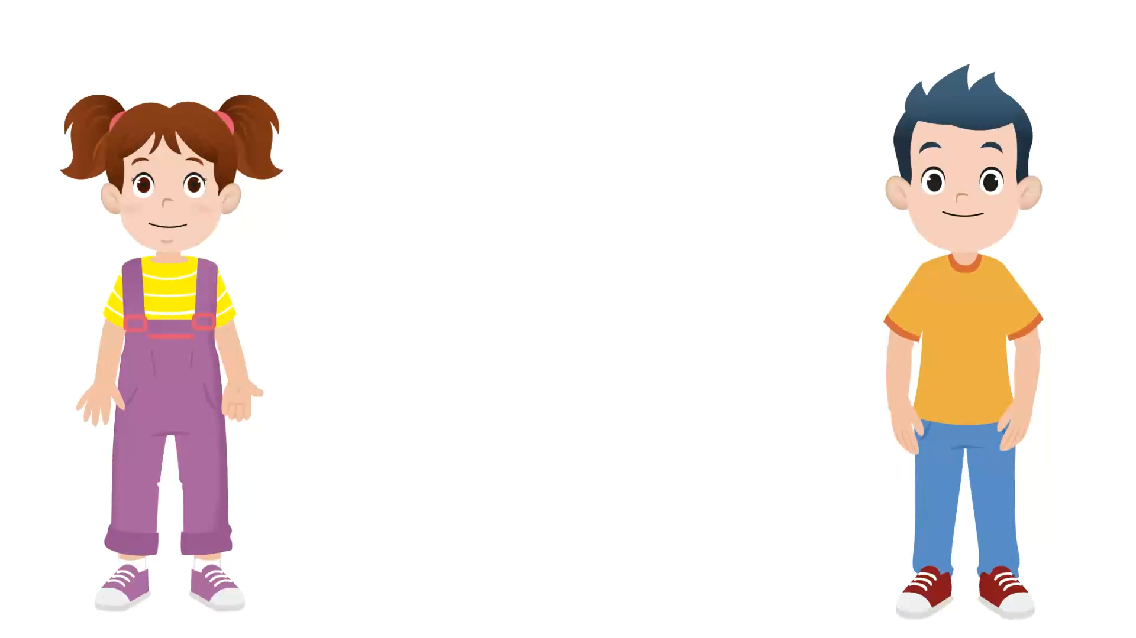
عرض فيديو النمذجة

Slide 18
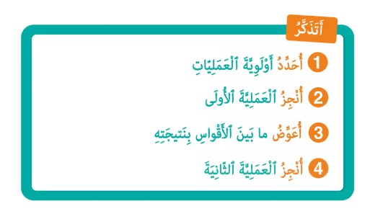
من يذكرنا بما تعلمناه مع مجد وندى؛

Slide 19
(ة)خاص بالأستاذ
ممارسة موجهة
3
النشاط 1
النشاط 2
النشاط 3

Slide 20

خذوا ألواحكم. سننجز العمليات باتباع نفس الخطوات

Slide 21


ماذا نفعل في الخطوة الأولى؟
أنجز العملية 2
4
أعوض
3
أنجز العملية 1
2
أحدد
1
2 347 + (915 - 682) = ……………………….… ………………….… = …………………..…

Slide 22
حددوا أولوية العمليات بكتابة 1 و2 فوق كل عملية على الألواح.
أنجز العملية 2
4
أعوض
3
أنجز العملية 1
2
أحدد
1
2 347 + (915 - 682) = ……………………….… ………………….… = …………………..…

Slide 23
ارفعوا الألواح

Slide 24

نصحح. من يقوم إلى السبورة ليشرح لنا كيف حدد أولوية العمليات
أنجز العملية 2
4
أعوض
3
أنجز العملية 1
2
أحدد
1
2
1
2 347 + (915 - 682) = ……………………….… ………………….… = …………………..…

Slide 25
ماذا نفعل في الخطوة الثانية؟
أنجز العملية 2
4
أعوض
3
أنجز العملية 1
2
أحدد
1
2
1
2 347 + (915 - 682) = ……………………….… ………………….… = …………………..…

Slide 26
ضعوا وأنجزوا العملية الأولى على الألواح
أنجز العملية 2
4
أعوض
3
أنجز العملية 1
2
أحدد
1
2
1
2 347 + (915 - 682) = ……………………….… ………………….… = …………………..…

Slide 27
ارفعوا الألواح

Slide 28
نصحح.
أنجز العملية 2
4
أعوض
3
أنجز العملية 1
2
أحدد
1
2
1
2 347 + (915 - 682) = ……………………….… ………………….… = …………………..…
8
11
9 1 5
6 8 2
2 3 3
-

Slide 29
ماذا نفعل في الخطوة الثالثة؟
أنجز العملية 2
4
أعوض
3
أنجز العملية 1
2
أحدد
1
2
1
2 347 + (915 - 682) = ……………………….… ………………….… = …………………..…

Slide 30
أعوض
أنجز العملية 2
4
أعوض
3
أنجز العملية 1
2
أحدد
1
2
1
2 347 + (915 - 682) = 2 347 + 233 = …………………..…

Slide 31
ماذا نفعل في الخطوة الرابعة؟
أنجز العملية 2
4
أعوض
3
أنجز العملية 1
2
أحدد
1
2
1
2 347 + (915 - 682) = 2 347 + 233 = …………………..…

Slide 32
ضعوا و أنجزوا العملية الثانية على الألواح
أنجز العملية 2
4
أعوض
3
أنجز العملية 1
2
أحدد
1
2
1
2 347 + (915 - 682) = 2 347 + 233 = …………………..…

Slide 33
ارفعوا الألواح

Slide 34
نصحح.
أنجز العملية 2
4
أعوض
3
أنجز العملية 1
2
أحدد
1
2
1
2 347 + (915 - 682) = 2 347 + 233 = 2 580
1
2 3 4 7
+ 2 3 3
2 5 8 0

Slide 35
(ة)خاص بالأستاذ
ممارسة موجهة
3
النشاط 1
النشاط 2
النشاط 3

Slide 36
خذوا الألواح؛ ضعوا وأنجزوا العمليات التالية
(3 207 - 497) + 504 = ……….. ………… = ……….

Slide 37
ارفعوا الألواح

Slide 38
صححوا، من يقوم ليشرح لنا الخطوات
1
2
3 214
(3 207 - 497) + 504 = =
2 710 + 504
2
11
10
1
3 2 0 7
2 7 1 0
- 4 9 7
+ 5 0 4
2 7 1 0
3 2 1 4

Slide 39
(ة)خاص بالأستاذ
ممارسة موجهة
3
النشاط 1
النشاط 2
النشاط 3

Slide 40
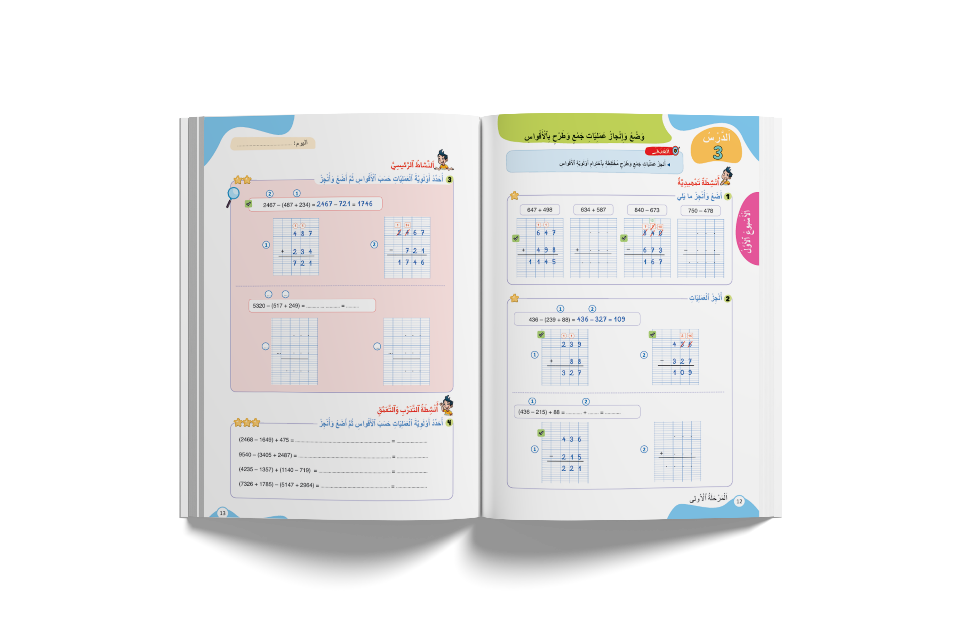
الآن خذوا كراساتكم الصفحة 13

Slide 41
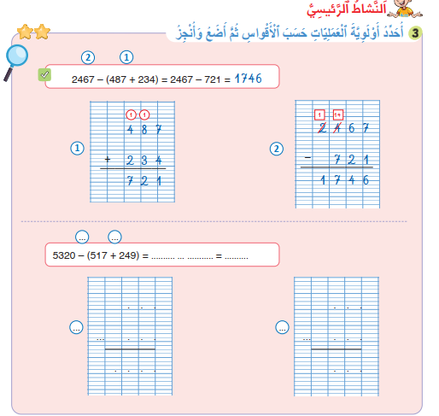

لديكم دقيقتان للإنجاز؛ سأمر بين الصفوف لمساعدتكم؛
2

Slide 42
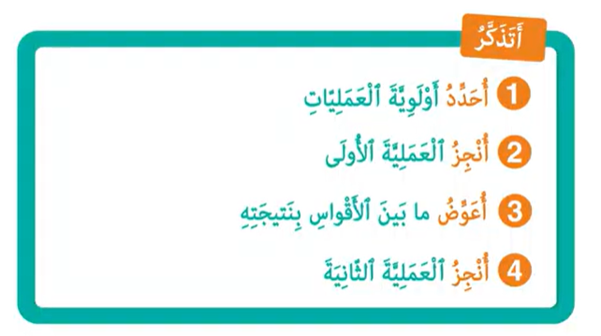

الآن؛ ستشتغلون في ثنائيات
كل واحد يقارن إنجازه مع إنجاز زميله. تأكدوا أنكم اتبعتم الخطوات بشكل سليم.

Slide 43
صححوا
2
1
5 320 – (517 + 249) = =
5 320 – 766
4 554

Slide 44
(ة)خاص بالأستاذ
ممارسة مستقلة
4
أنجز بمفردي

Slide 45
على الصفحة 13؛ أنجزوا النشاط رقم 4 لديكم 5 دقائق
سأمر بين الصفوف لأقدم المساعدة إليكم وأدون ملاحظاتي في كراساتكم
5

Slide 46
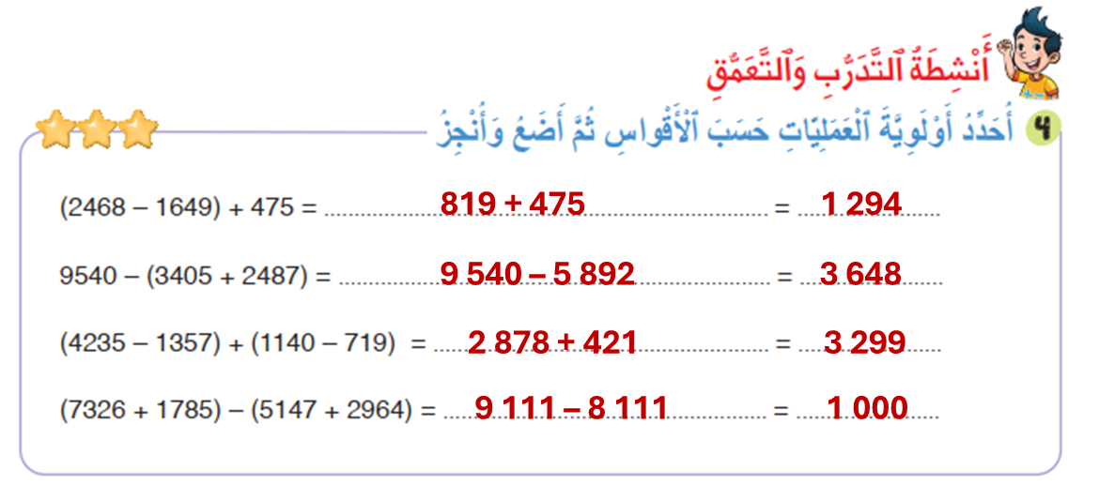
صححوا على كراساتكم
1

Slide 47
(ة)خاص بالأستاذ
اختتام الدرس
5

Slide 48
انتبهوا جيدا! أكملوا في المنزل الأنشطة التي لم نقم بإنجازها في الصفحتين 12 و13

Slide 49
إلى اللقاء. في الحصة القادمة، سنقوم بتصحيح الأنشطة المنجزة في المنزل.

Slide 50


بناء على إنجازات المتعلمين خلال الممارسة المستقلة

